Slide 1
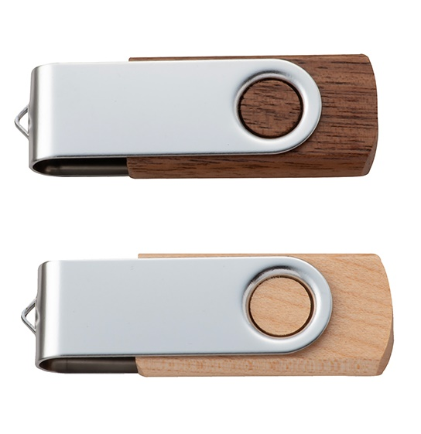
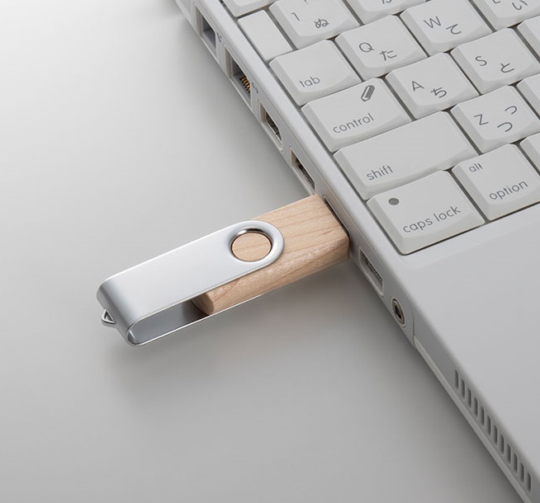
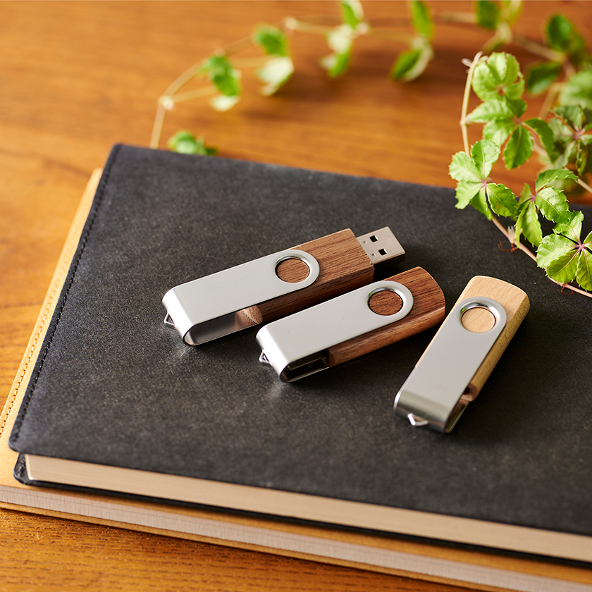
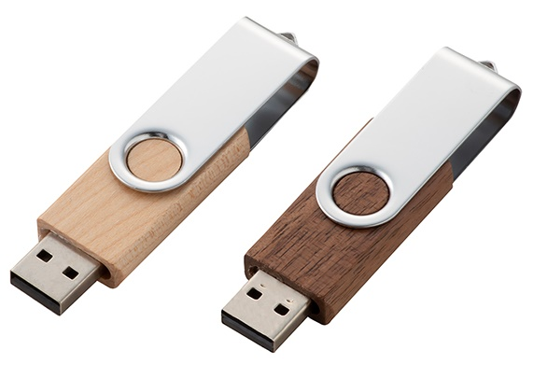
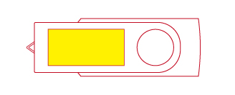
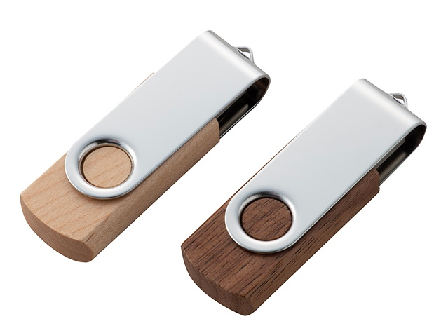
USBメモリー(ローリングウッドタイプ)
U3652
大人気のローリングUSBのウッドタイプが新登場！
ブラウン
ナチュラル
・名入れ
シルク
W36×H14㎜
■商品サイズ:57×19×10㎜
■材質:木、スチール
■容量:2・4・8・16・32GB
■白箱サイズ(入):110×75×19㎜
■備考:100個から受注対応商品/回転タイプ
■カラー:ナチュラル・ブラウン

